Slide 1
聊 城 市 技 师 学 院
TECHNICIAN COLLEGE OF LIAOCHENG CITY
《建筑工程施工组织》入场安全教育
城 市 建 设 系 : 任 静

Slide 2
目录CONTENT
01
视频：员工入场
安全教育
04
课后自学:工程项目施工人员安全手册
02
建筑三级安全教育
05
附件：检测题
03
视频：企业员工
安全教育

Slide 3
安全第一 预防为主

Slide 4
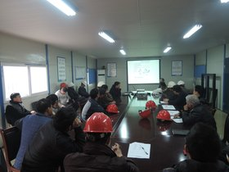
What? 建筑三级安全教育
三级安全教育是指公司级、项目部级、施工班组级三个层次的安全教育。
是实名制管理 、 施工工地管理的核心内容之一

Slide 5
Why?
三级安全教育目的
使处于每一层次和职能的人员都认识到:
(1)遵守"安全第一、预防为主、综合治理"方针和工作程序，以及符合安全生产保证体系要求的重要性;
(2)与他们工作有关的重大安全风险，包括可能发生的影响，以及其个人工作的改进可能带来的安全因素;
(3)他们在执行"安全第一、预防为主"方针和工作程序，以及实现安全生产保证体系要求方面的作用与职责，包括在应急准备方面的作用与职责;
(4)偏离规定的工作程序可能带来的后果。

Slide 6
How?
按有关规定,三级安全教育的内容与范围:
(1)公司教育内容
国家和地方有关安全生产的方针、政策、法规、标准、规范、规程和企业的安全规章制度等.
(2)项目经理部教育内容
工地安全制度、施工现场环境、工程施工特点及可能存在的不安全因素等。
(3)施工班组教育内容
本工种的安全操作规程、事故安全剖析、劳动纪律和岗位讲评等如发生重大安全事故，要及时组织安全教育活动。
三级安全教育的范围(1)本企业的职工;(2)分包单位的职工。

Slide 7
企业员工安全教育

Slide 8
课后自学

Slide 9
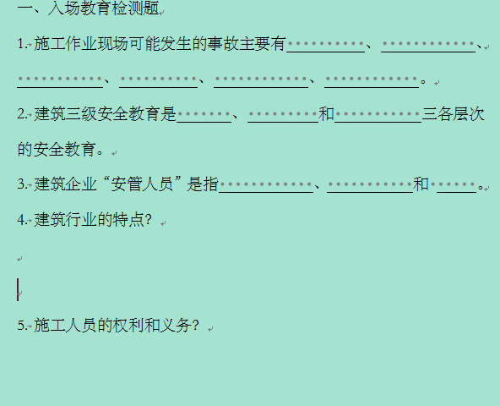
检测题

Slide 10
《建筑施工组织》整 体 教 学 设 计汇报
谢谢聆听
敬请批评指正

